Slide 1

Pengendalian Nyamuk
Pertemuan 10

Slide 2
Pengumpulan data survey nyamuk
Peralatan survey :
Peralatan optic
Peralatan untuk menangkap dan menguji nyamuk
Peralatan untuk mengukur faktor-faktor lingkungan

Slide 3
1. Peralatan optik
dipergunakan khusus untuk pemeriksaan specimen nyamuk maupun serangga lain baik pada stadium dewasa maupun pradewasa untuk keperluan identifikasi

Slide 4
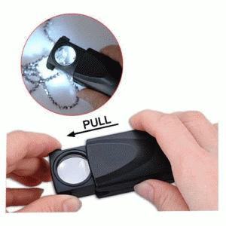
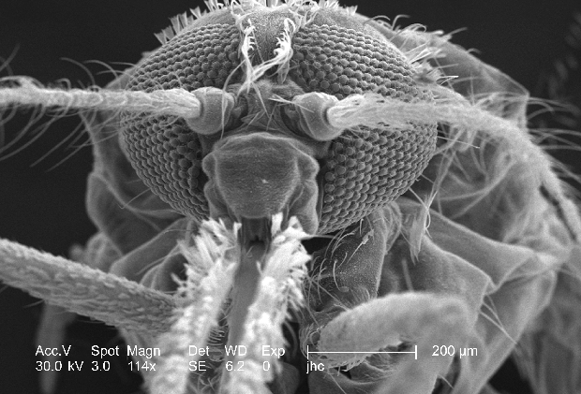
Jenis peralatan optik
Kaca Pembesar/Loupe/magnifier
Merupakan alat optic yang paling sederhana. Digunakan untuk pencirian nyamuk dewasa

Slide 5
Jenis peralatan optik
Mikroskop compound
Digunakan untuk pencirian nyamuk dewasa dan pembedahan nyamuk

Slide 6
2. Peralatan untuk menangkap dan menguji nyamuk
PENGERTIAN
Peralatan untuk menangkap nyamuk adalah alat yang dipergunakan untuk mengkoleksi nyamuk (stadium pradewasa maupun dewasa)
Uji yang dilakukan terhadap nyamuk adalah uji kerentanan nyamuk dan uji bioassay.

Slide 7
2. Peralatan untuk menangkap dan menguji nyamuk
Aspirator
Merupakan peralatan utama untuk menangkap nyamuk yang sedang hinggap atau sedang mengisap darah.
CARA MENGGUNAKAN : menempatkan tabung gelas dari aspirator pada nyamuk yang hendak ditangkap, kemudian ujung yang lain dihisap dengan mulut. Oleh karena terbuat dari gelas mudah pecah, maka cara memegang dan membawanya harus hati-hati, jangan hanya dipegang batang karetnya kemudian dibawa, diayun-ayunkan ataupun hanya dikalungkan dileher begitu saja tanpa dimasukkan kedalam baju atau saku

Slide 8
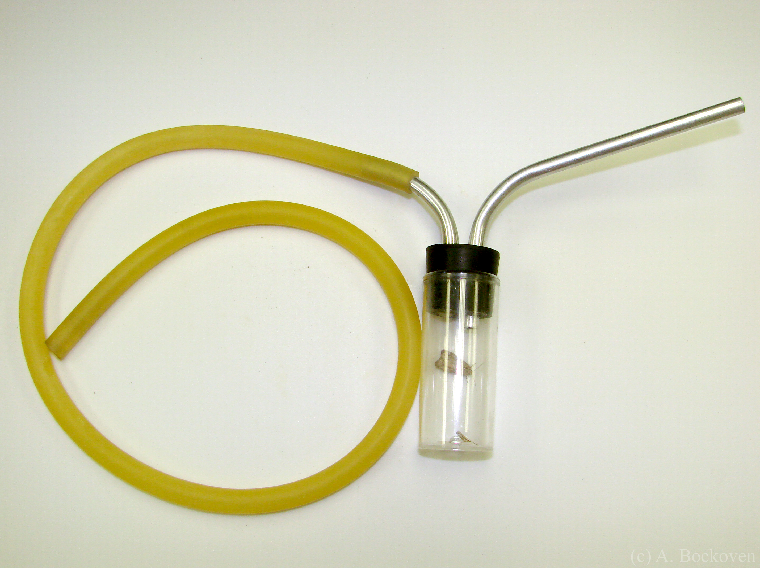
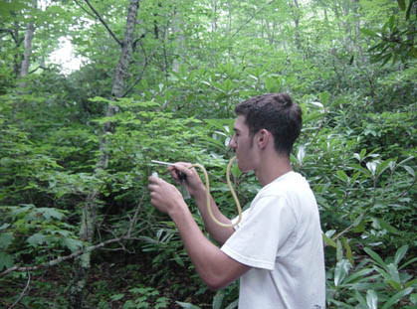
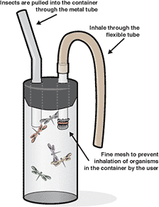
Gambar : Aspirator

Slide 9
2. Peralatan untuk menangkap dan menguji nyamuk
Spray Sheet
Merupakan peralatan untuk menangkap nyamuk yang sedang hinggap didalam rumah. Digunakan disuatu ruangan rumah yang agak rapat.

Slide 10
Cara menggunakan spray sheet :
menggelar kain putih (spray) pada seluruh lantai ruangan dan kemudian menutup semua lubang-lubang atau celah pada dinding ruangan sehingga tidak dapat terbang keluar,
setelah itu dilakukan penyemprotan dengan racun serangga yang mempunyai efek knock down seperti pyrethrum atau baygon, penyemprotan dilakukan dari bagian luar maupun bagian dalam ruangan,
Penyemprotan dimulai disekitar lubang-lubang untuk mencegah nyamuk lolos.
Kemudian ruangan ditutup selama 10 menit untuk membiarkan nyamuk mati dan jatuh dikain putih dan akhirnya nyamuk dikumpulkan.

Slide 11
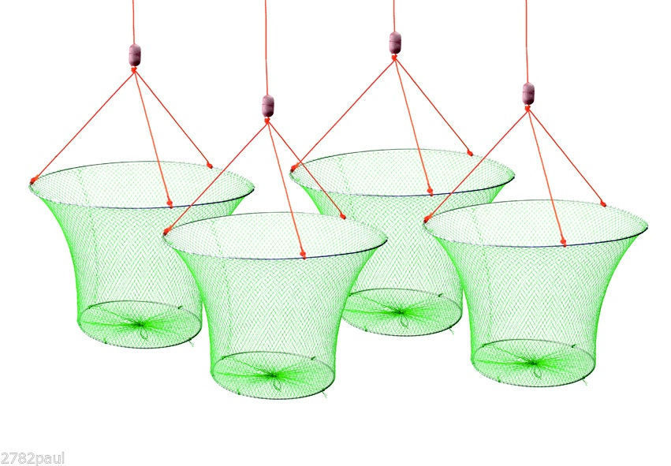
2. Peralatan untuk menangkap dan menguji nyamuk
Drop Net
Merupakan peralatan untuk menangkap nyamuk yang sedang hinggap istirahat disemak-semak luar rumah. Alat tersebut berupa sebuah kelambu yang diikatkan pada rangka kayu/logam/plastik

Slide 12
Cara penggunaan drop net
Menempatkan drop net tersebut mengurung semak-semak yang diperkirakan ada nyamuknya,
Kemudian seorang penangkap nyamuk masuk ke semak-semak yang sudah terkurung dan mengusir nyamuk yang ada pada semak-semak, sehingga nyamuk-nyamuk keluar dan hinggap pada kelambu, kemudian nyamuk ditangkap dengan aspirator.

Slide 13
2. Peralatan untuk menangkap dan menguji nyamuk
Pit Shelter Trap
Lubang ini dibuat untuk tempat hinggap istirahat nyamuk diluar rumah. Diatas lubang dipasang atap untuk menahan air hujan, disekitar lubang diberi gundukan tanah supaya air hujan tidak masuk dan juga dibuatkan dinding untuk mencegah binatang lain atau onak-onak masuk kedalam lubang.
Notes:
ukuran panjang 1 meter dan dalamnya 1,25 meter yang pada ke empat dindingnya dibuat lekukan menjorok kesamping sejajar permukaan tanah dengan ukuran 20 cm x 20 cm x 30 cm, pada ketinggian 0,25 meter dari dasar lubang

Slide 14
2. Peralatan untuk menangkap dan menguji nyamuk
Insect Net
Berupa jaring untuk menangkap serangga atau nyamuk yang sedang terbang maupun yang sedang hinggap.

Slide 15
2. Peralatan untuk menangkap dan menguji nyamuk
Ovitrap
Suatu alat yang berupa container terbuat dari bahan kaleng, plastik, gelas ataupun bambu yang diisi air, diletakkan pada tempat-tempat tertentu. Digunakan untuk mendetesi adanya nyamuk Aedes dan juga untuk pemberantasan larvanya.

Slide 16
2. Peralatan untuk menangkap dan menguji nyamuk
Emergence Trap
Alat penangkap nyamuk pada genangan-genangan air tertentu, untuk menangkap nyamuk-nyamuk yang baru menetas dari kepompong. Gunanya untuk mengetahui jenis-jenis nyamuk, jumlah nyamuk yang menetas dari kepompong pada luas permukaan air tertentu dan untuk memperoleh nyamuk yang masih steril.

Slide 17
2. Peralatan untuk menangkap dan menguji nyamuk
Bio Assay Test Kit
Suatu alat untuk mengukur kekuatan racun serangga terhadap nyamuk dewasa maupun nyamuk pradewasa, berupa kurungan atau alat pengurung nyamuk untuk memaksa nyamuk kontak dengan racun serangga.
Bio assay cone

Slide 18
2. Peralatan untuk menangkap dan menguji nyamuk
Susceptibility Test
Suatu set peralatan yang digunakan untuk mengukur kekuatan nyamuk dewasa atau larva, terhadap racun serangga. Cara pemeliharaan, agar dijaga kebersihannya, tidak terkena/kontak dengan racun serangga yang akan diuji dan peralatan yang berupa plastik jangan sampai tersentuh dengan chloroform karena plastik akan meleleh.
Alat uji kerentanan

Slide 19
Manfaat survey vektor nyamuk Aedes aegypti
mengetahui kepadatan nyamuk Aedes aegypti sebagai vektor demam berdarah di suatu lokasi dengan melakukan survey :
Survei telur
Survei larva / jentik
Survei nyamuk dewasa

Slide 20
1. Survei telur
Nyamuk Aedes aegypti berdasarkan kebiasaan meletakkan telur yaitu tempat genangan air tanah yang tidak langsung berhubungan / beralaskan dengan tanah.
untuk mengetahui infestasi telur nyamuk dilakukan survey vektor menggunakan ovitrap atau perangkap telur

Slide 21
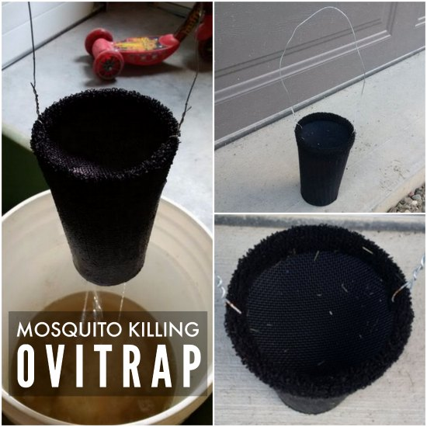
ovitrap
alat ini cukup sederhana, murah, dan mudah karena dapat dibuat dari barang bekas pakai (kaleng, botol, atau gelas plastik) berwarna hitam, diisi air 1/3nya. Kemudian ke dalam bejana tersebut dimasukkan kain kasar berwarna gelap hingga salah satu ujungnya terendam air, dan ujung diikatkan pada bibir kaleng bagian atas dengan karet

Slide 22
ovitrap
ovitrap diletakkan sesuai dengan habitat nyamuk (dalam rumah dan sekitarnya). Satu minggu kemudian dilakukan pemeriksaan untuk melihat ada tidaknya telur nyamuk pada kain tersebut.
alat ini cepat dan peka untuk memantau populasi nyamuk.
alat ini berguna untuk mendeteksi sedini mungkin infestasi baru di lokasi yang telah dilakukan pemberantasan sebelumnya

Slide 23
2. Survei jentik
survey jentik adalah salah satu indicator dalam program pemberantasan DBD
metode yang dipergunakan single larva method
Yaitu, pemeriksaan/pengamatan terhadap tempat penampungan air atau container yang terdapat di dalam atau sekitar rumah dengan melihat aatau atau tidaknya jentik pada setiap genangan air tanpa menghitung jumlah jentik dalam container.

Slide 24
3. Survei nyamuk dewasa
pengamatan nyamuk dewasa dianggap paling spesifik dibandingkan dengan jentik/larva.
survey ini bermanfaat untuk memberikan :
Gambaran kecenderungan populasi musiman
Gambaran dinamika penularan
Gambaran risiko penularan
Mampu mengevaluasi upaya pemberantasan nyamuk dewasa

Slide 25
Metode survey nyamuk dewasa
metode yang biasa dipergunakan metode resting collection adalah upaya pencarian atau penangkapan nyamuk istirahat di dalam rumah menggunakan alat ispirator oleh tenaga penangkap nyamuk selama satu hari.

